Slide 1







시니어 디지털 교육
모듈 4: 인터넷 안전하게 사용하기
나의 메모
내가 할 수 있는 것들:
인터넷 개념 및 사용방법 설명하기.
웹 브라우저를 사용해 일상 생활에 필요한 정보 찾기.
안전하고 신뢰할 수 있는 웹사이트와 위험한 사이트의 경고 신호를 알아보기.
탭을 사용하여 여러 웹사이트 사이를 이동하기.
북마크나 방문기록을 사용하여 즐겨찾기 사이트 다시 방문하기.
핵심 내용
오늘 내가 배운 중요한 것들:
도움 받기
내가 도움 받을 수 있는 곳:
나의 실천계획
나는 앞으로 일주일 동안 이렇게 해보겠습니다:
1
2
3

Slide 2



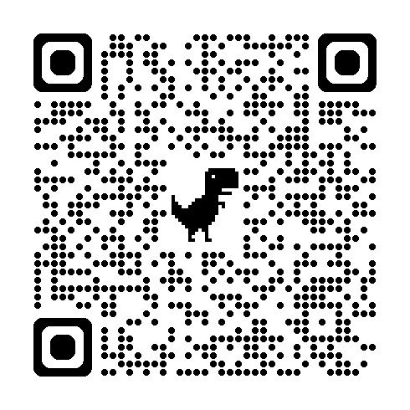
시니어 디지털 교육
모듈 4: 인터넷 안전하게 사용하기
인터넷이란 무엇인가요?
인터넷은 전 세계 사람들을 컴퓨터, 스마트폰 등 전자기기를 통해 연결해 주는 네트워크입니다.
인터넷을 사용하면 레시피, 건강 정보, 뉴스, 쇼핑 등 다양한 정보를 찾을 수 있습니다.
인터넷을 이용하려면, 기기가 무선인터넷 (Wi-Fi) 또는 모바일 데이터에 연결되어 있어야 합니다.
인터넷에 접속하려면 웹 브라우저(예: 크롬이나 사파리)를 사용하고, 필요한 정보를 찾으려면 검색엔진(예: 구글)을 이용합니다.
인터넷 검색하기
검색어 입력: 검색창에 키워드나 짧은 질문을 입력합니다. (전체 단락이 아님)
검색 결과 확인: 파란색 제목(제목), 초록색 또는 회색 링크(웹사이트 주소), 그리고 내용 요약을 확인하세요.
웹사이트 열기와 돌아오기: 링크를 선택해 열고, 뒤로 돌아가는 화살표를 사용해 검색화면으로 돌아가세요.
탭 활용: “이미지”나 “뉴스” 같은 탭을 눌러 검색 결과를 원하는 유형으로 볼 수 있습니다.
탭 사용하기
탭(Tabs)은 여러 웹사이트를 한 번에 열 수 있게 해주는 기능입니다. (책페이지를 넘기는 것과 비슷합니다)
새 탭 열기:
  웹 브라우저를 엽니다.
  탭 아이콘을 선택합니다 (보통 겹친 두 사각형 모양이거나 숫자가 들어 있는 사각형 모양입니다).
  + 기호를 눌러 새 탭을 엽니다.
웹사이트 다시 방문하기
북마크(Bookmarks) 는 자주 가는 웹사이트를 저장해 쉽게 다시 방문할 수 있게 해줍니다.
웹사이트를 북마크하는 방법:
  유용한 웹사이트에 접속합니다.
  (예: www.abc.net.au 또는 지역 도서관)
  브라우저 메뉴에서 북마크를 선택합니다.
  “북마트 추가” 또는 “즐겨찾기 추가＂를 선택합니다.
브라우저 방문기록(History)은 이전에 방문한 웹사이트를 찾는 것을 도와줍니다.
방문기록 확인 방법:
  브라우저 메뉴에서 “방문기록(History)”을 선택합니다.
  원하는 페이지를 선택해 다시 엽니다.
안전/위험한 웹사이트 구별하기
안전한 웹사이트의 일반적인 특징:
  주소창에 자물쇠 표시가 있고, 웹사이트 주소가 “https://”로 시작합니다.
  웹사이트 주소가 .gov.au/.org 또는 잘 알려진 회사이름(예: Telstra.com.au)으로 끝납니다.
  웹사이트에 내용이 명확하게 쓰여있고, 급하게 행동하도록 강요하지 않습니다.
위험한 웹사이트의 일반적인 특징:
  팝업 창이나 깜빡이는 경고 창이 자주 나타나며, 맞춤법 오류가 있습니다.
  개인 정보를 빨리 입력하도록 요구합니다.
  웹사이트 주소가 이상합니다.
진짜인지 확실하지 않으면 링크를 열지 마세요.
의심스러울 때는 믿을 수 있는 사람, 회사 공식 이름 또는 웹사이트 주소 검색 그리고 공식 전화 번호로 직접 전화해 확인하세요.
주요 용어
인터넷(Internet) – 전 세계 컴퓨터, 스마트폰, 정보를 연결하는 시스템
무선 인터넷(Wi-Fi) – 인터넷을 무선으로 접속하는 방법으로 집이나 도서관, 카페 같은 공공장소에서도 이용 가능
데이터(Data) – 무선 인터넷(Wi-Fi) 연결되지 않은 상태에서도 스마트폰으로 인터넷을 사용할 수 있게 해주 기능
웹사이트(Website) – 인터넷상의 공간(예: 온라인 신문, 도서관, 상점)
브라우저(Browser) – 웹사이트를 방문할 수 있게 해주는 앱(예: 크롬 (Chrome), 엣지(Edge))
검색엔진(Search engine) – 웹사이트나 정보를 찾는데 도움을 주는 도구(예: 구글)
사용자 가이드
카메라로 QR 코드를 스캔하거나 링크를 클릭하세요.
온라인 안전을
위한 팁

